Slide 1
Анализ различных реализаций словарей
Автор: Плаксин Иван
Студент УРФУ ИЕНиМ ФТ-202

Slide 2
Общая информация:
Цель: реализовать различные типы словарей и замерить время их работы, попутно проанализировав сложности операций каждого словаря, их объем занимаемой памяти и сгенерировать лучшие, худшие и обычные случаи.
Организация: каждый словарь имеет набор базовых операций (добавление элемента, нахождение элемента по индексу, нахождение индекса по элементу, проверка на существование элемента, удаление элемента по значению).
! Эта реализация является строго типизированной и поддерживает следующие типы(int, float, string(char как частный случай)).

Slide 3
Виды словарей:
1) Динамический массив(linear_search)
2) Упорядоченный массив(ordered_array)
3) Бинарное дерево(binary_tree)
4) Сбалансированное бинарное дерево(balanced_tree)
5) Хэш-таблица(hash_table)
6) Стандартный словарь python(dict)

Slide 4
Реализованные операции:
1) append(element) - добавление элемента
2) element(index) - возвращает элемент по индексу(в hash_table index считается за хеш)
3) index_of(element) - возвращает индекс по элементу(в hash_table возвращает хеш элемента)
4) contains(element) - возвращает True, если элемент содержится в словаре, иначе False
5) delete(element) - удаляет элемент из словаря.
6) insert(index, element) - вставляет вместо текущего элемента по данному индексу элемент из аргумента. (В деревьях – меняет значение узла по индексу. В hash_table index считается за хеш)
7) count() - возращает количество элементов в словаре
8) clear() - удаляет словарь

Slide 5
Железо:
Технические характеристики машины, на которой проводились тесты:
Процессор: Intel(R) Pentium(R) CPU N3540 @ 2.16GHz, 2159 МГц, ядер: 4, логических процессоров: 4
Установленная оперативная память: (RAM) 4,00 ГБ

Slide 6
Динамический массив(linear_search)
Представляет из себя реализацию массива переменной длины.

Slide 7
Динамический массив(linear_search)
Операция | Временная сложность |  | Сложность по памяти
 | В худшем | В среднем | В худшем
Взятие элемента по индексу(element) | O(1) | O(1) | O(n)
Взятие индекса элемента(index_of) | O(n) | O(n)
Вставка(insert) | O(n) | O(n)
Удаление(delete) | O(n) | O(n)
Добавление(append) | O(n) | O(n)
Проверка на содержание(contains) | O(n) | O(n)

Slide 8
Упорядоченный массив(ordered_array)
Представляет из себя реализацию массива переменной длины, где при каждом добавлении объекта происходит быстрая сортировка по возрастанию и используется двоичный поиск.

Slide 9
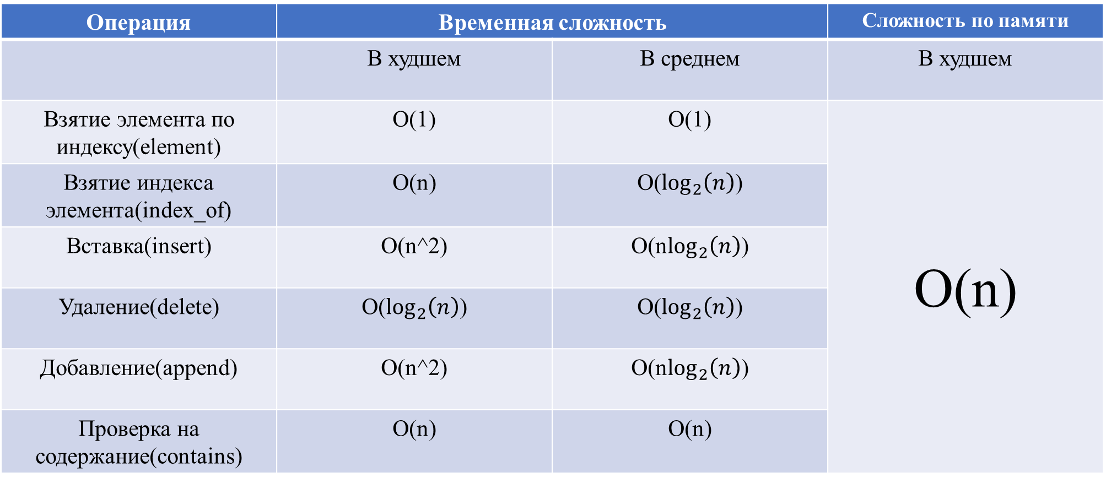
Упорядоченный массив(ordered_array)
Операция | Временная сложность |  | Сложность по памяти
 | В худшем | В среднем | В худшем
Взятие элемента по индексу(element) | O(1) | O(1) | O(n)
Взятие индекса элемента(index_of) | O(n) | O($\log_{2}\left(n\right)$)
Вставка(insert) | O(n^2) | O(n$\log_{2}\left(n\right)$)
Удаление(delete) | O($\log_{2}\left(n\right)$) | O($\log_{2}\left(n\right)$)
Добавление(append) | O(n^2) | O(n$\log_{2}\left(n\right)$)
Проверка на содержание(contains) | O(n) | O(n)

Slide 10
Бинарное дерево(binary_tree)
Представляет из себя граф(дерево), задающийся правилом (каждое значение левых ветвей <= значению их родителя, каждое значение правых ветвей > значения их родителя).

Slide 11
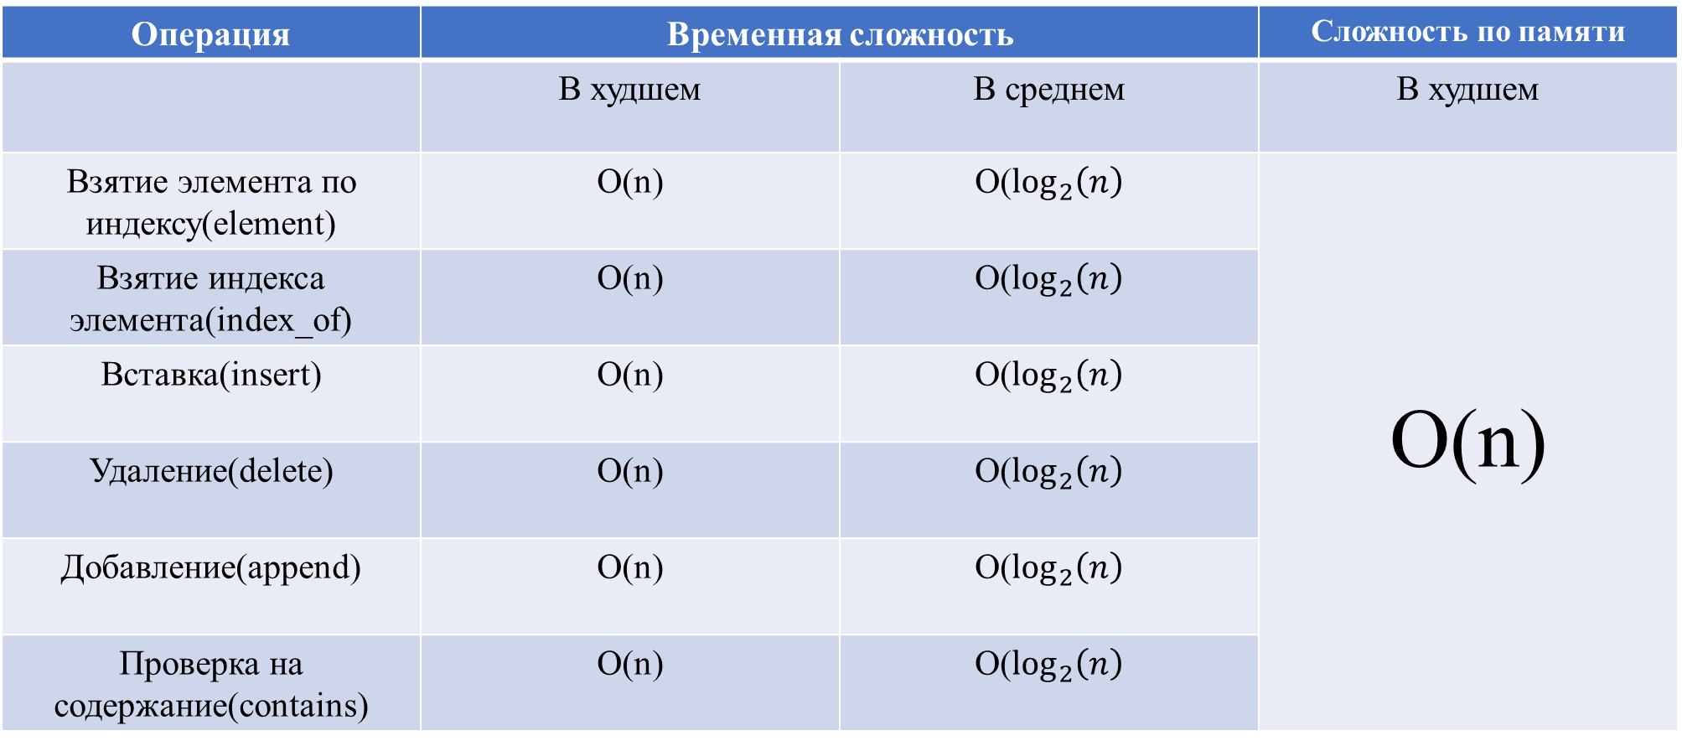
Бинарное дерево(binary_tree)
Операция | Временная сложность |  | Сложность по памяти
 | В худшем | В среднем | В худшем
Взятие элемента по индексу(element) | O(n) | O($\log_{2}\left(n\right)$ | O(n)
Взятие индекса элемента(index_of) | O(n) | O($\log_{2}\left(n\right)$
Вставка(insert) | O(n) | O($\log_{2}\left(n\right)$
Удаление(delete) | O(n) | O($\log_{2}\left(n\right)$
Добавление(append) | O(n) | O($\log_{2}\left(n\right)$
Проверка на содержание(contains) | O(n) | O($\log_{2}\left(n\right)$

Slide 12
Сбалансированное бинарное дерево(balanced_tree)
Представляет из себя реализацию бинарного дерева, где для каждой вершины высота двух ее поддеревьев различается не более чем на 1.

Slide 13
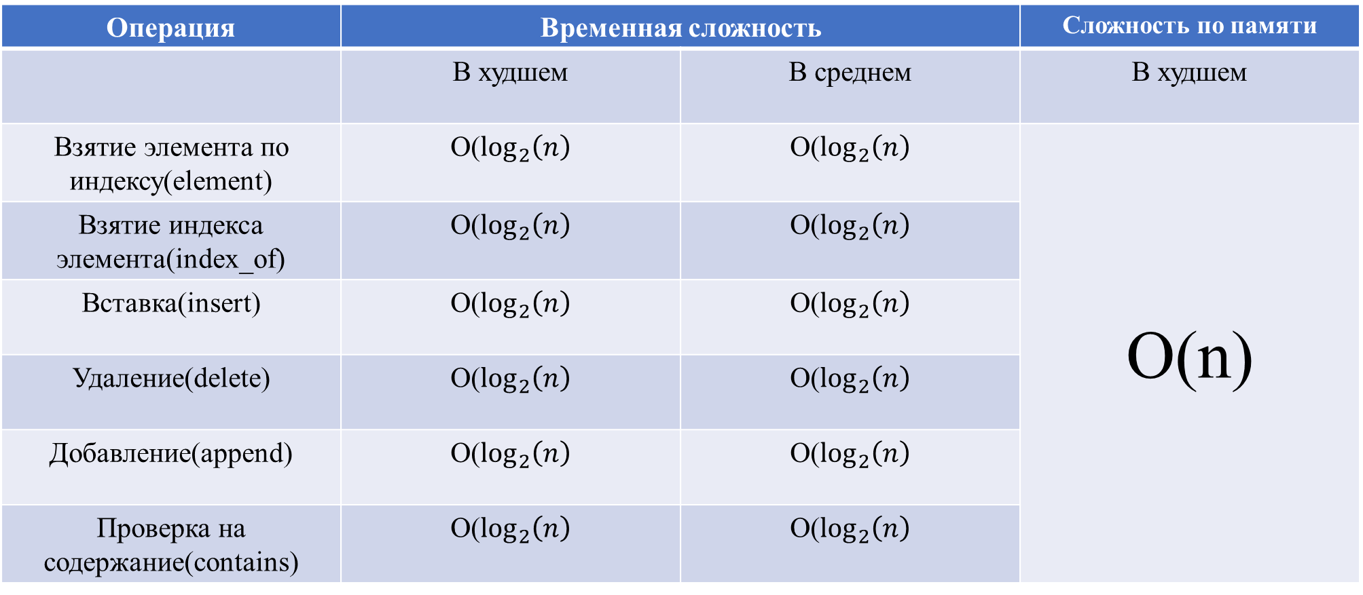
Сбалансированное бинарное дерево(balanced_tree)
Операция | Временная сложность |  | Сложность по памяти
 | В худшем | В среднем | В худшем
Взятие элемента по индексу(element) | O($\log_{2}\left(n\right)$ | O($\log_{2}\left(n\right)$ | O(n)
Взятие индекса элемента(index_of) | O($\log_{2}\left(n\right)$ | O($\log_{2}\left(n\right)$
Вставка(insert) | O($\log_{2}\left(n\right)$ | O($\log_{2}\left(n\right)$
Удаление(delete) | O($\log_{2}\left(n\right)$ | O($\log_{2}\left(n\right)$
Добавление(append) | O($\log_{2}\left(n\right)$ | O($\log_{2}\left(n\right)$
Проверка на содержание(contains) | O($\log_{2}\left(n\right)$ | O($\log_{2}\left(n\right)$

Slide 14
Хэш-таблица(hash_table)
Представляет из себя реализацию словаря, ключи которого – хэш элемента(некоторое число, сопоставляемое элементу и, как правило, обладающее малым шансом возникновения коллизии(совпадения у разных элементов хэшей)), а значения – сам элемент.

Slide 15
Хэш-таблица(hash_table)
Операция | Временная сложность |  | Сложность по памяти
 | В худшем | В среднем | В худшем
Взятие элемента по индексу(element) | O(n) | O(1) | O(n)
Взятие индекса элемента(index_of) | O(n) | O(1)
Вставка(insert) | O(n) | O(1)
Удаление(delete) | O(n) | O(1)
Добавление(append) | O(n) | O(1)
Проверка на содержание(contains) | O(n) | O(1)

Slide 16
Стандартный словарь(dict)
Реализация стандартного словаря python

Slide 17
Стандартный словарь(dict)
Операция | Временная сложность |  | Сложность по памяти
 | В худшем | В среднем | В худшем
Взятие элемента по индексу(element) | O(1) | O(1) | O(n)
Взятие индекса элемента(index_of) | O(n) | O(n)
Вставка(insert) | O(1) | O(1)
Удаление(delete) | O(1) | O(1)
Добавление(append) | O(1) | O(1)
Проверка на содержание(contains) | O(1) | O(1)

Slide 18
Тестирование:
Тестирование представляет из себя запуск тестов с худшими, случайными и лучшими данными. За элементы взяты слова и индекс их появление в тексте.
Случайные данные(Всего 6 файлов в папке tests):
little_data_1.txt – 9251 слов
little_data_2.txt – 9197 слов
middle_data_1.txt – 27030 слов
middle_data_2.txt – 26936 слов
big_data_1.txt – 110735 слов
big_data_2.txt – 126992 слова
О лучших и худших данных будет рассказано перед соответствующими тестами словарей.
Одним из главных условие тестирование является как можно меньшая нагрузка машины, на которой будут проходить оные.
*Также не стоит забывать о “прогреве” машины, т.е. нужно совершить несколько предварительных запусков

Slide 19
Случайные тесты:
Берутся данные из тестового файла и заносятся в словарь, где элементом будет слово, а ключом – индекс его появления.
Время работы = время работы теста(секунд) / объем данных(элементов)
Для некоторых типов словарей и данных некоторые тесты проходили слишком быстро (0.0секунд), будем считать такие замеры как очень быстрые и не отображать на графиках.

Slide 20
Добавление элементов(append)

Slide 21
Взятие элемента(element)

Slide 22
Получение индекса(index_of)

Slide 23
Проверка на существование(contains)

Slide 24
Вставка(insert)

Slide 25
Удаление(delete)

Slide 26
Объем словаря

Slide 27
Худшие/лучшие тесты:
Генерируются данные заданного размера(приблизительно того же, что и в случайных тестах) и заносятся в словарь, где элементом будет число, а ключом – индекс.
Все операции прогоняются количество раз, равное количеству элементов в данных, поэтому время работы всех операций = время работы теста(секунд) / объем данных(элементов)

Slide 28
Худшие тесты:

Slide 29
Худшие случаи для linear_search:
Добавление – нет(разве что можно учесть момент расширения массива при добавлении критического элемента(который не входит в размеры текущего массива))
Взятие элемента по индексу – нет
Взятие индекса элемента – последний элемент массива
Проверка на существование – последний элемент массива
Вставка – нет
Удаление – последний элемент массива

Slide 30
Худшие случаи для ordered_array:
Добавление – добавляемый элемент - наименьший
Взятие элемента по индексу – нет
Взятие индекса элемента – нужен индекс элемента, стоящего с краю массива
Проверка на существование – элемент с краю массива
Вставка – вставляемый элемент является наибольшим/наименьшим и заменяет наименьший/наибольший в массиве
Удаление – средний элемент

Slide 31
Худшие случаи для binary_tree:
Добавление – случай с заполнением только левой/правой ветви
Взятие элемента по индексу – крайний из “добавление”
Взятие индекса элемента – с крайний из “добавление”
Проверка на существование – крайний из “добавление
Вставка – крайний из “добавление
Удаление – крайний из “добавление

Slide 32
Худшие случаи для balanced_tree:
Добавление – нет
Взятие элемента по индексу – нет
Взятие индекса элемента – нет
Проверка на существование – нет
Вставка – нет
Удаление – нет

Slide 33
Худшие случаи для hash_table:
Добавление – коллизия по хэшам (происходит добавление в список нового элемента)
Взятие элемента по индексу– нет(вернет список элементов с одинаковыми хэшами)
Взятие индекса элемента – из “добавление” хотим вернуть хэш последнего элемента в списке, если он существует
Проверка на существование – из “добавление” последний элемент списка элементов с одинаковыми хэшами
Вставка – из “добавление” добавит элемент в список
Удаление – из “добавление” последний элемент в списке с одинаковыми хэшами

Slide 34
Худшие случаи для dict:
Добавление – нет
Взятие элемента по индексу – нет
Взятие индекса элемента – последний элемент из dict.values()
Проверка на существование – последний элемент из dict.values()
Вставка – нет
Удаление – нет

Slide 35
Добавление элементов(append)

Slide 36
Взятие элемента(element)

Slide 37
Получение индекса(index_of)

Slide 38
Проверка на существование(contains)

Slide 39
Вставка(insert)

Slide 40
Удаление(delete)

Slide 41
Объем словарей

Slide 42
Лучшие тесты:

Slide 43
Лучшие случаи для linear_search:
Добавление – нет(разве что можно учесть момент расширения массива при добавлении критического элемента(который не входит в размеры текущего массива))
Взятие элемента по индексу– нет
Взятие индекса элемента – первый элемент массива
Проверка на существование – первый элемент массива
Вставка – нет
Удаление – первый элемент массива

Slide 44
Лучшие случаи для ordered_array:
Добавление – добавляемый элемент - наибольший
Взятие элемента по индексу – нет
Взятие индекса элемента – нужен индекс элемента стоящего с в середине массива
Проверка на существование – элемент, стоящий в середине массива
Вставка – вставляемый элемент равен заменяемому
Удаление – элемент с краю

Slide 45
Лучшие случаи для binary_tree:
Добавление – 1-ый ветви корня
Взятие элемента по индексу – ближе к корню
Взятие индекса элемента – ближе к корню
Проверка на существование – ближе к корню
Вставка – ближе к корню
Удаление – ближе к корню

Slide 46
Лучшие случаи для balanced_tree:
Добавление – 1-ый ветви корня
Взятие элемента по индексу – ближе к корню
Взятие индекса элемента – ближе к корню
Проверка на существование – ближе к корню
Вставка – ближе к корню
Удаление – ближе к корню

Slide 47
Лучшие случаи для hash_table:
Добавление – отсутствие коллизий
Взятие элемента по индексу – отсутствие коллизий
Взятие индекса элемента – отсутствие коллизий
Проверка на существование – отсутствие коллизий
Вставка – отсутствие коллизий
Удаление – отсутствие коллизий

Slide 48
Лучшие случаи для dict:
Добавление – нет
Взятие элемента по индексу – нет
Взятие индекса элемента – первый элемент из dict.values()
Проверка на существование – первый элемент из dict.values()
Вставка – нет
Удаление – нет

Slide 49
Добавление элементов(append)

Slide 50
Взятие элемента(element)

Slide 51
Получение индекса(index_of)

Slide 52
Проверка на существование(contains)

Slide 53
Вставка(insert)

Slide 54
Удаление(delete)

Slide 55
Объем словарей

